Slide 1


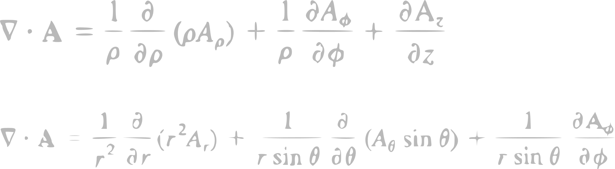
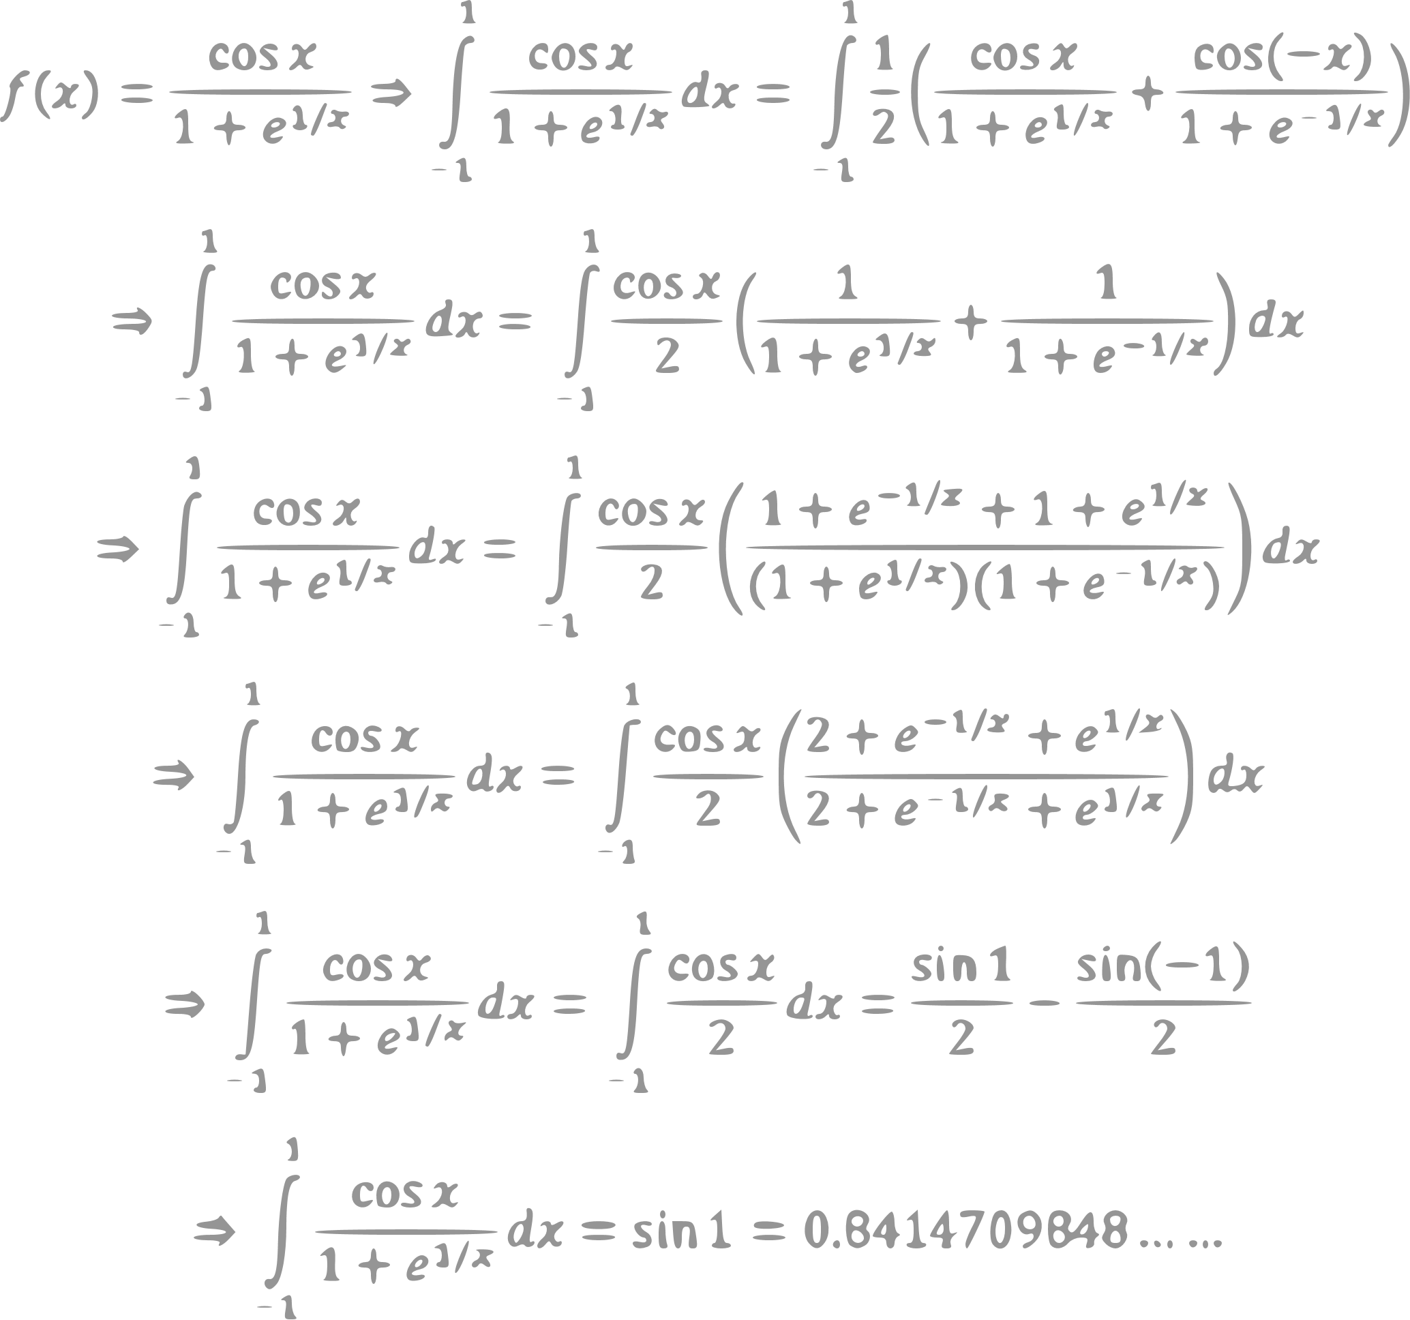
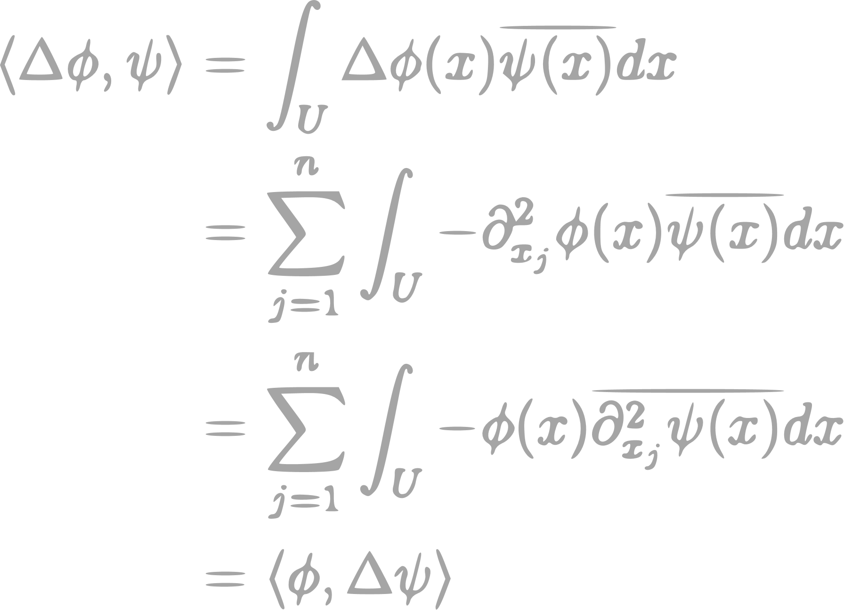

Деканско ръководство
Специалност - катедра
Групови отговорници
Е-mails, СУСИ, Мудъл, Офис 365
Спорт, английски
Факултативни дисциплини
Прехвърляне в друга специалност
Анти-ковид мерки

Slide 2
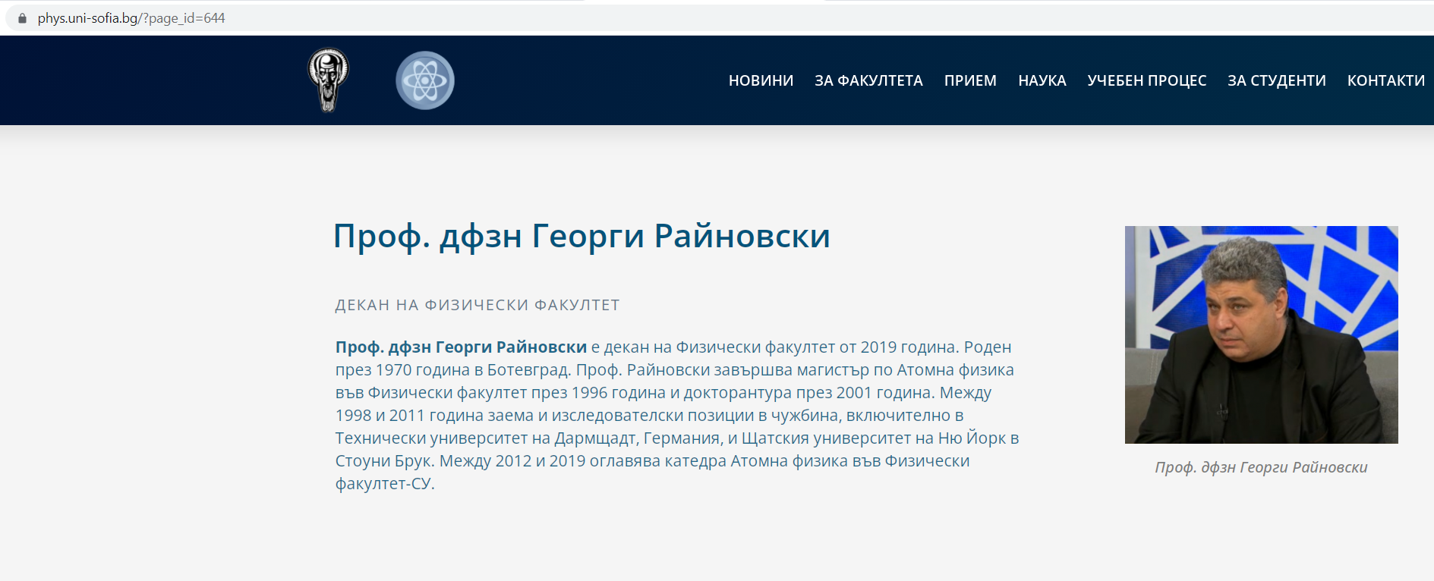
кабинет А419
тел. 8161 412, 862 80 81
decan@phys.uni-sofia.bg

Slide 3
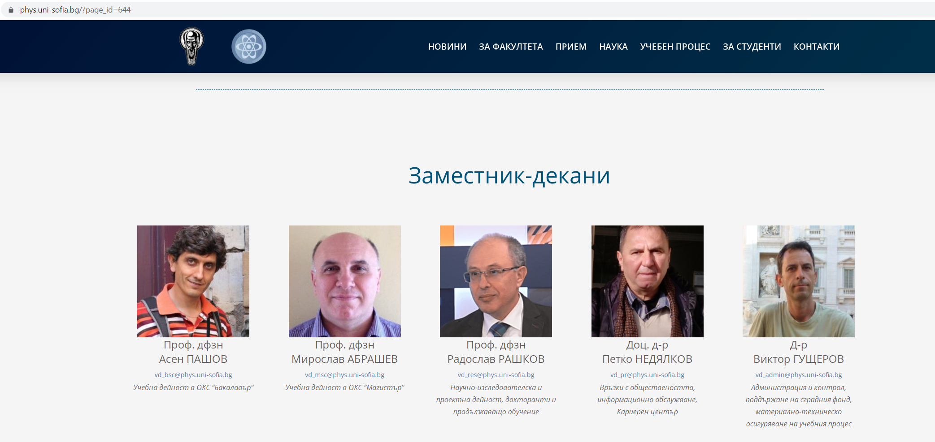

Slide 4
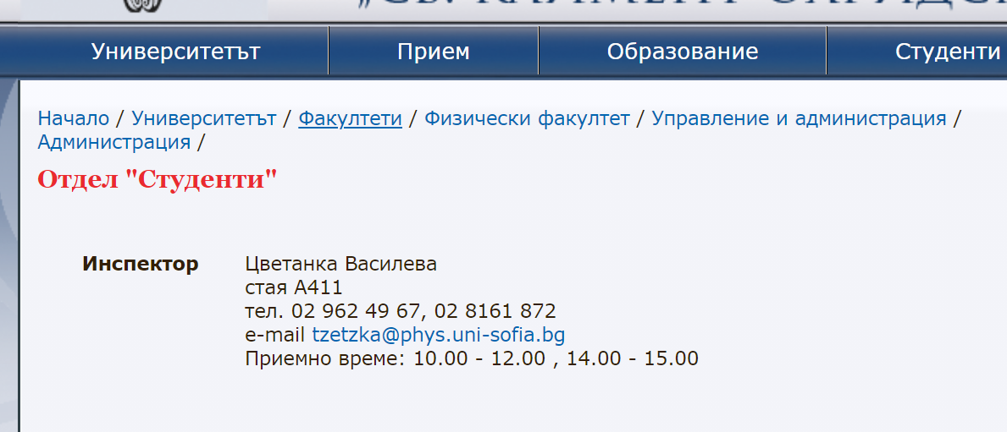

Slide 5
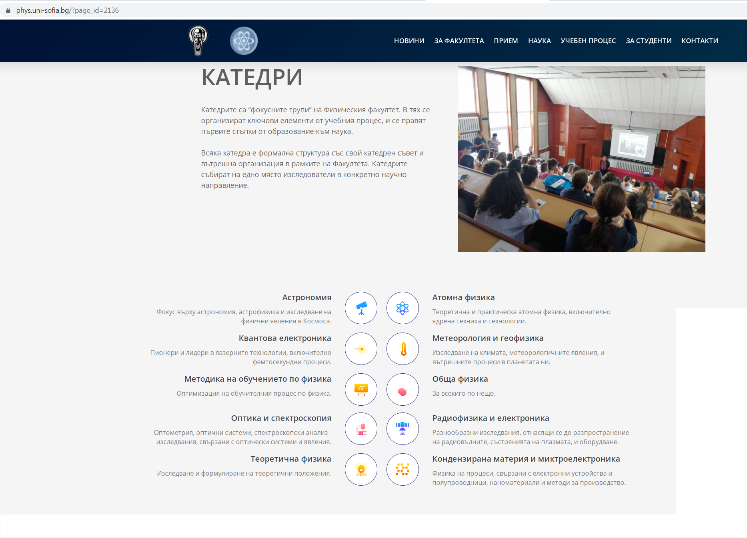
Астрономия, Метеорология, Геофизика
Медицинска физика, Ядрена техника и ядрена енергетика, Nuclear and Particle Physics
Фотоника и лазерна физика
Физика и Математика, Физика и Информатика, Учител по Природни Науки…
Комуникации и физична електроника
Компютърно инженерство
Оптометрия
Физика, Квантова и космическа теоретична физика
Инженерна физика

Slide 6
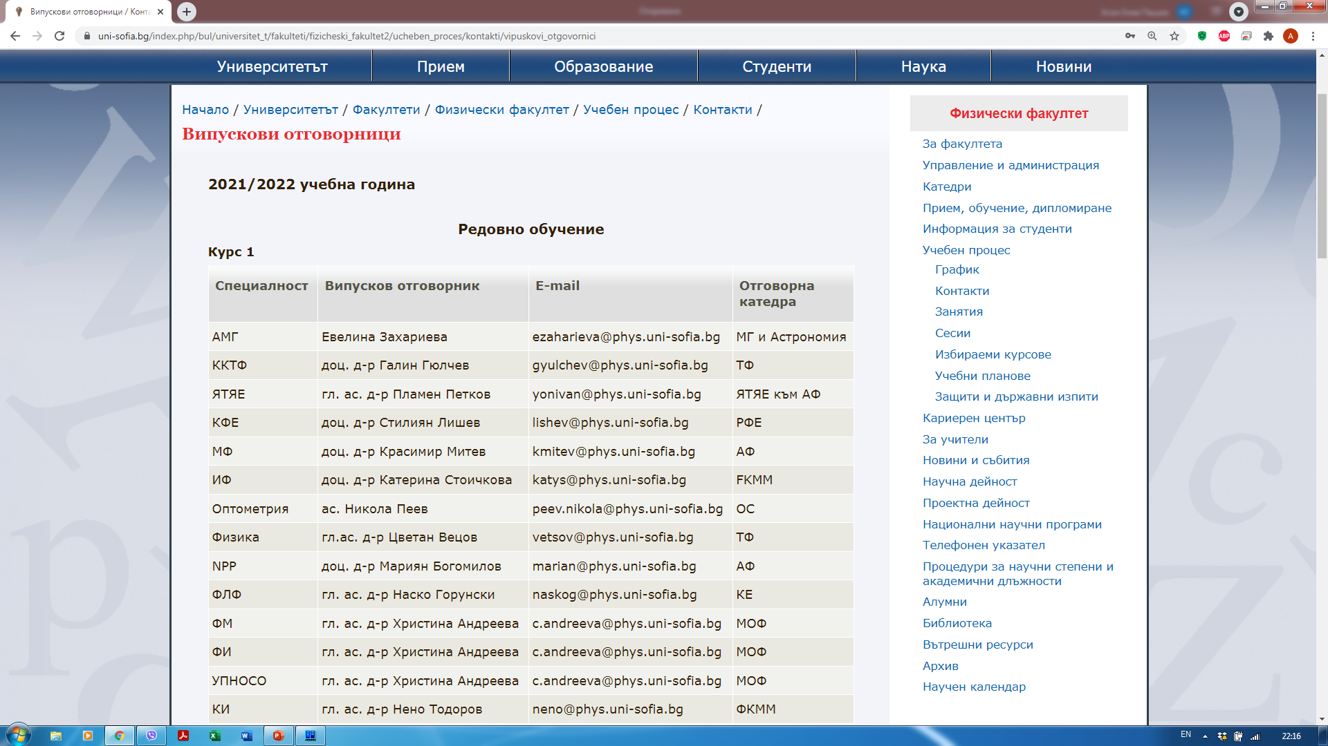
Випускови отговорници

Slide 7
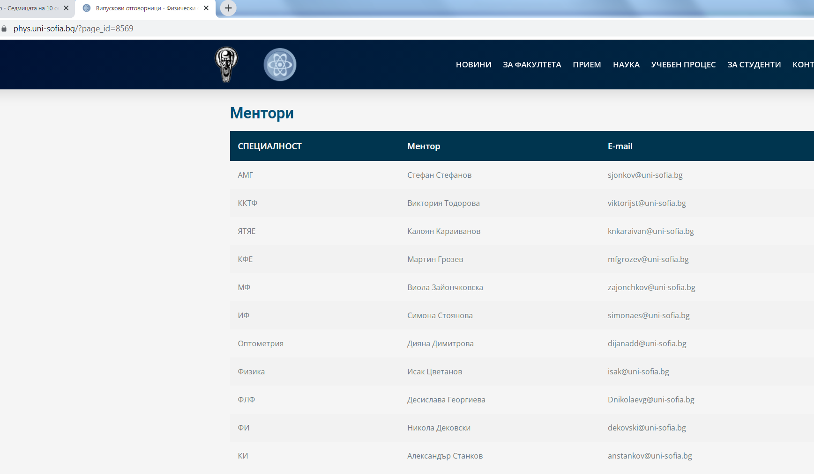

Slide 8
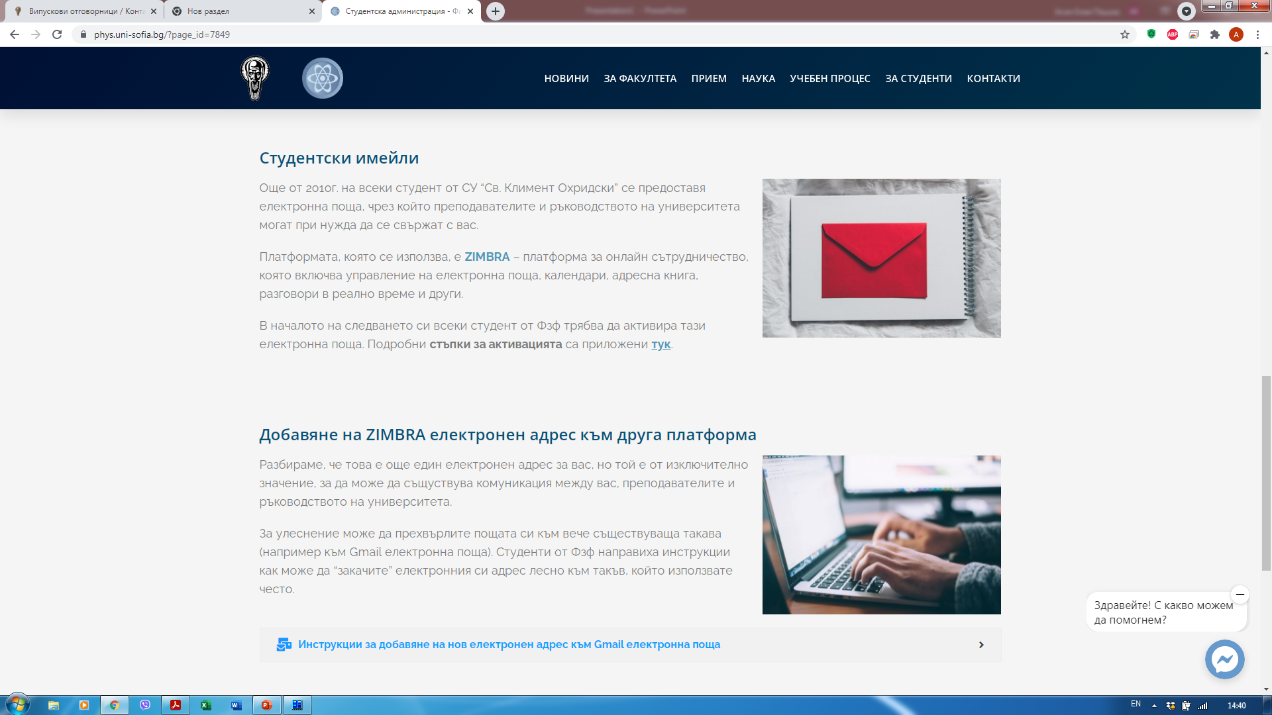
Служебни e-mail адреси

Slide 9
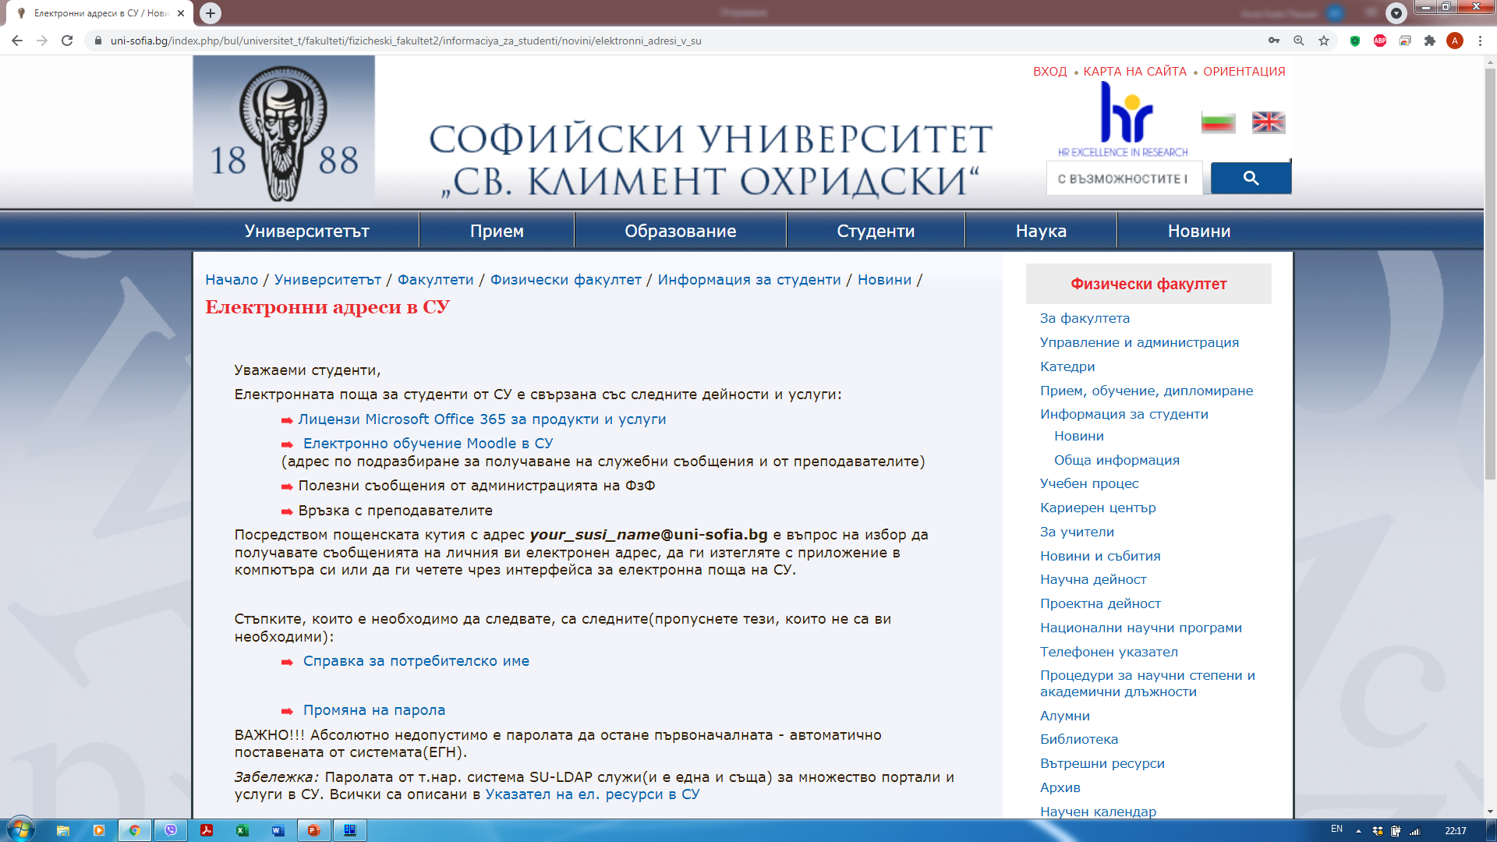
Е-mail
СУСИ, МУДЪЛ, ОФИС 365
СУСИ
Мудъл
Офис 365

Slide 10
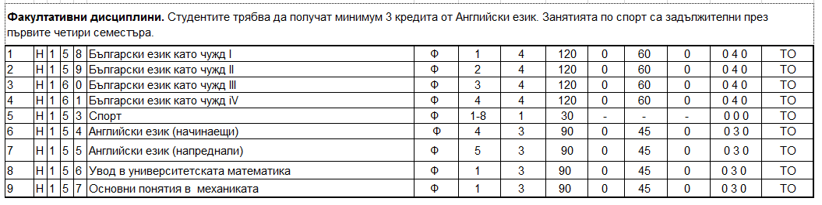
Спорт и английски език

Slide 11
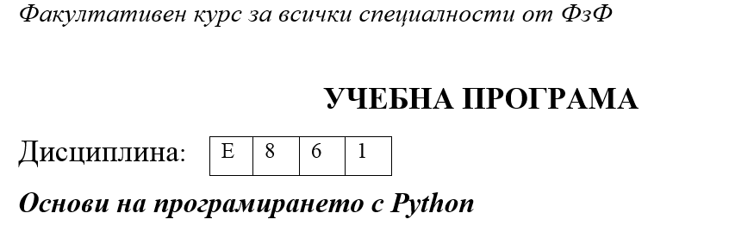
Факултативни дисциплини

Slide 12
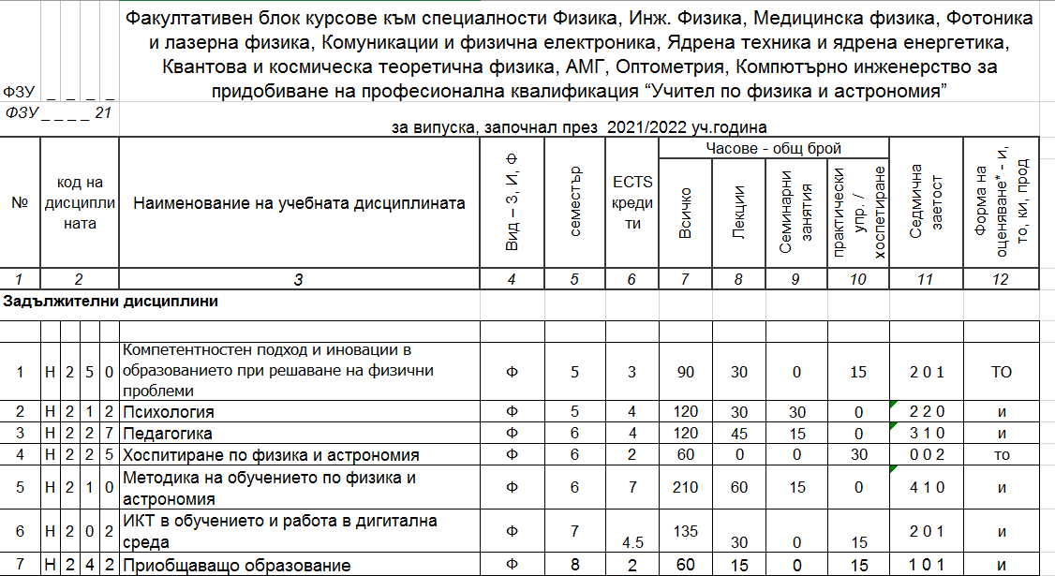
Учителска правоспособност

Slide 13
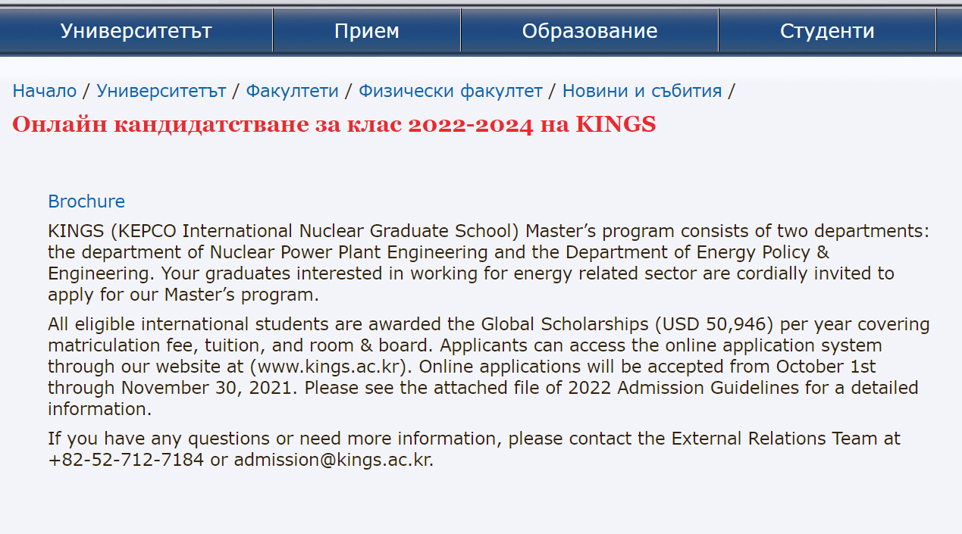
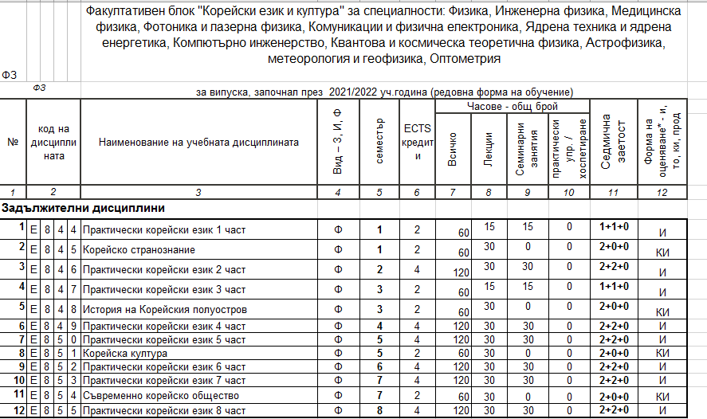
Корейски език и култура
За повече информация
Доц. д-р Ирина Сотирова
ivsotirova@uni-sofia.bg

Slide 14
Прехвърляне в друга специалност
Допълнителни правила
(към действащите в СУ Св. Климент Охридски)
при
прехвърляне на студенти от една специалност във ФзФ в друга за учебната 2021/2022 г.
Прехвърлянето към друга специалност във ФзФ може да стане след първи или след втори курс.
При прехвърляне от една специалност във ФзФ към друга се допуска студентът да не е положил всички полагащи се семестриални изпити, но не повече от три.
При прехвърляне на студентите се признават положените вече изпити, ако съответните учебни дисциплини са били с аналогично съдържание и равен или по-голям хорариум от предвидения в учебния план на новата специалност.
Ако в учебния план на новата специалност за изминалия период на обучение преди прехвърлянето са предвидени дисциплини, които присъстват в учебния план на старата специалност, но с намален хорариум, студентът трябва да положи изпит само върху материала, по който не е бил изпитан.
Ако в учебния план на новата специалност за изминалия период на обучение преди прехвърлянето са предвидени допълнителни дисциплини, които липсват в учебния план на старата специалност, студентът трябва да положи съответните изпити. Максималният брой такива дисциплини не трябва да е по-голям от три.
Оценките и кредитите, получени при обучението в старата специалност по дисциплини, които не влизат в учебния план на новата специалност, по желание на студента се признават като факултативни.

Slide 15
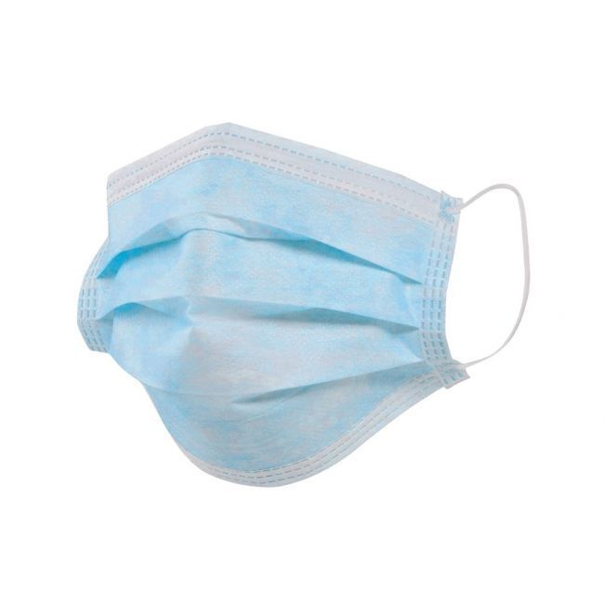


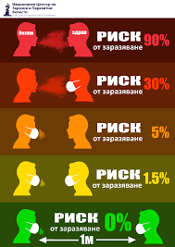
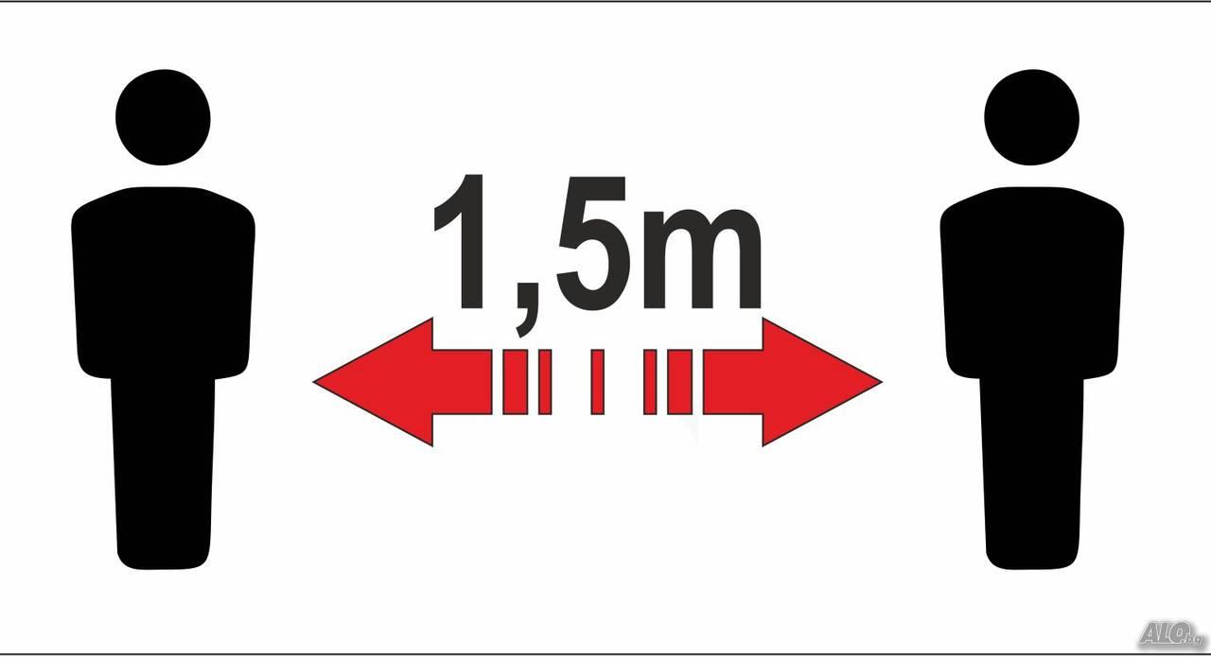
Да се пазим взаимно!

Slide 16
